Slide 1
MOBILE PROGRAMMING
Anthony Chandra (825210066)
Justin Lius (825210044)
Rahmiyana Nurkholiza (825210110)

Slide 2


Aplikasi Ocean Wash
Ocean Wash merupakan aplikasi untuk laundry secara online yang dapat menghemat waktu bagi user – user yang sibuk, malas maupun mager untuk keluar rumah.Ocean Wash memiliki beberapa fitur seperti Cuci Basah, Dry Cleaning, Premium wash dan Setrika.

Slide 3
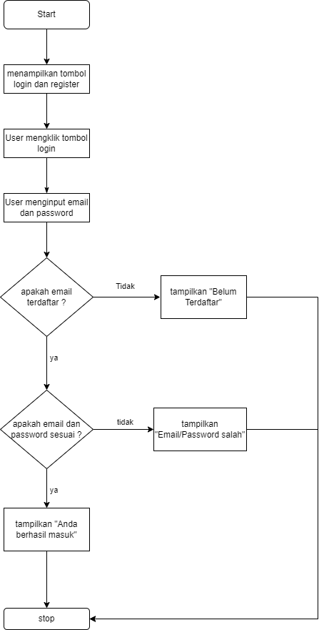
Flowchart Login

Slide 4
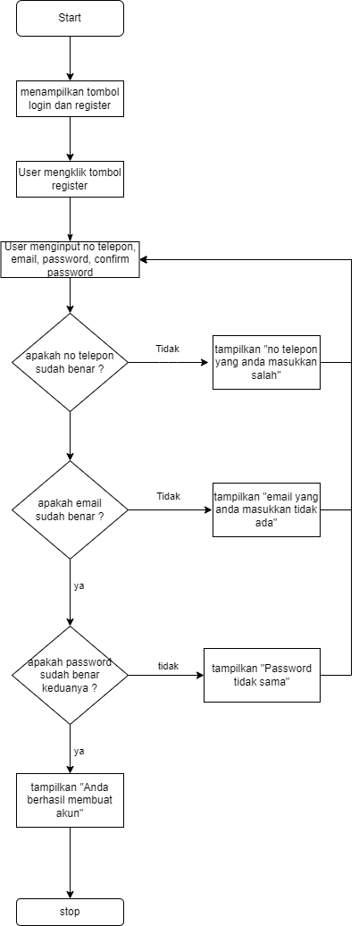
Flowchart Register

Slide 5
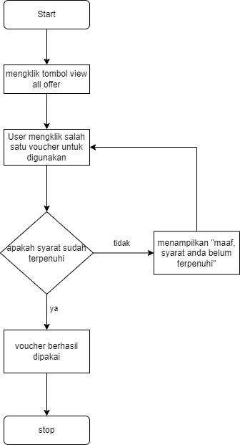
Flowchart Offers/Voucher

Slide 6
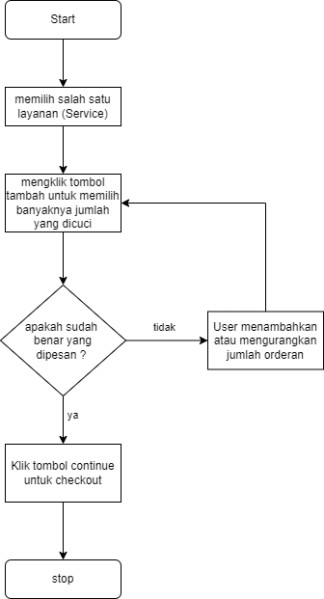
Flowchart Service

Slide 7
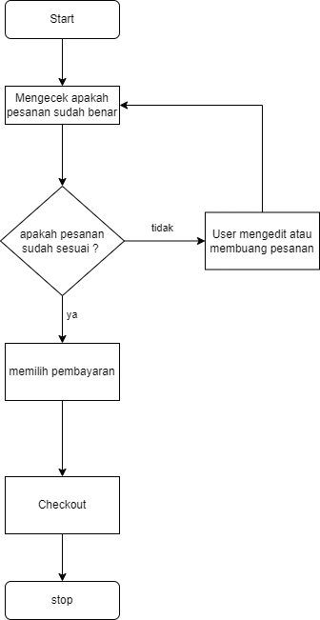
Flowchart Checkout

Slide 8
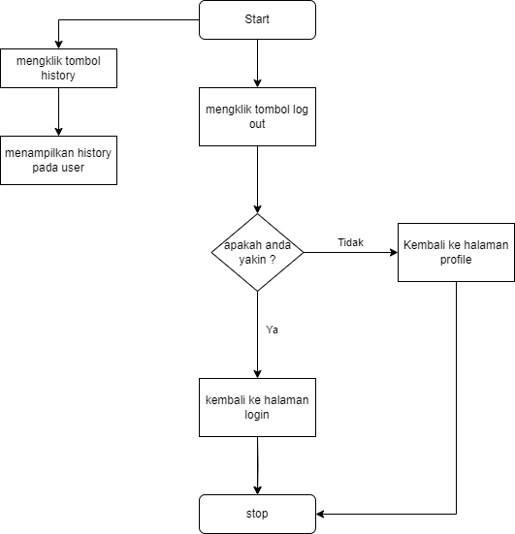
Flowchart profile

Slide 9
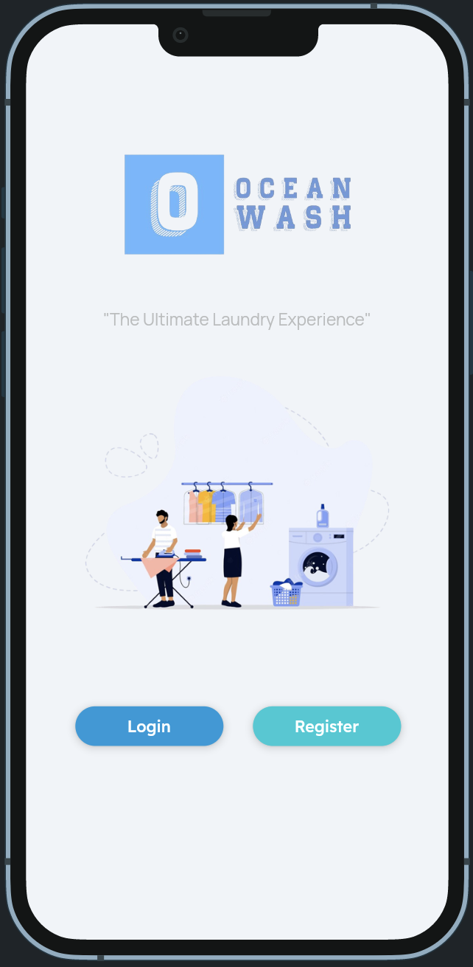
Tampilan Awal Aplikasi
Tampilan awal aplikasi Ocean Wash memiliki 2 button, button Login ditujukkan untuk user yang sudah memiliki akun, dan button Register ditujukkan bagi user yang belum memiliki akun.

Slide 10
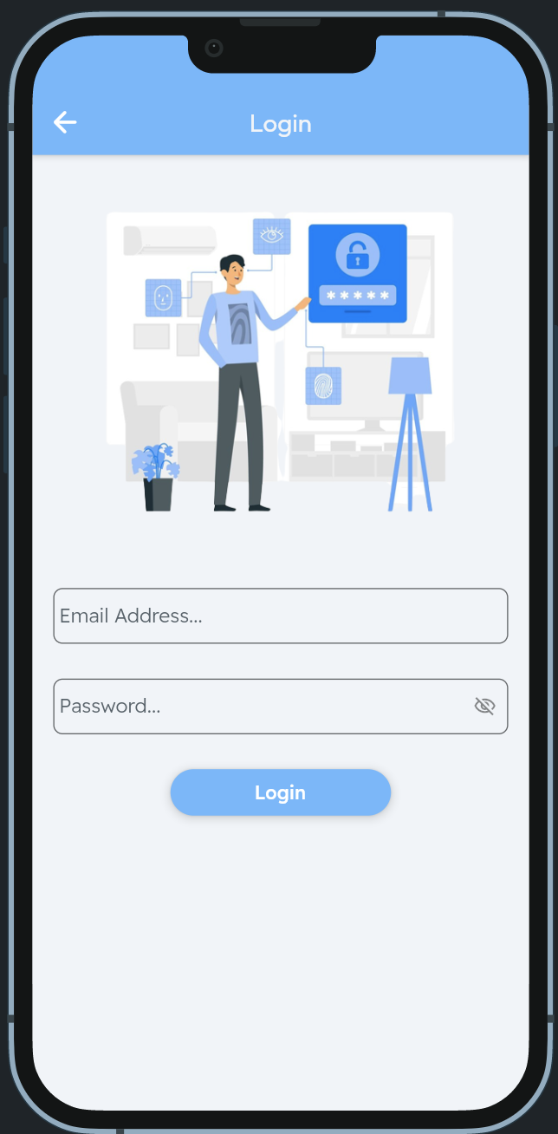
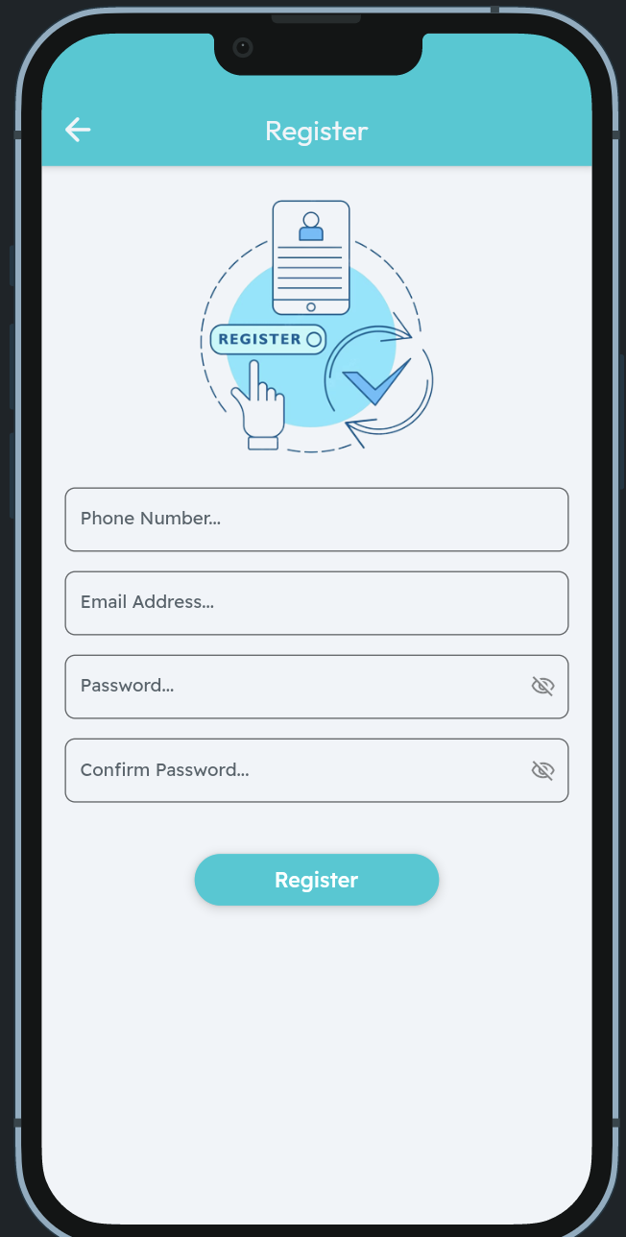
Tampilan Register
Tampilan Login
Pada tampilan register, user akan memasukkan nomor telepon, email, password dan confirm password. Sama seperti tampilan login apabila user tidak memasukkan apa-apa, maka tombol register tidak bisa diklik
Pada tampilan login, user akan memasukkan email dan passwordnya. jika user tidak mengisi email address dan password maka pengguna tidak bisa klik tombol login

Slide 11
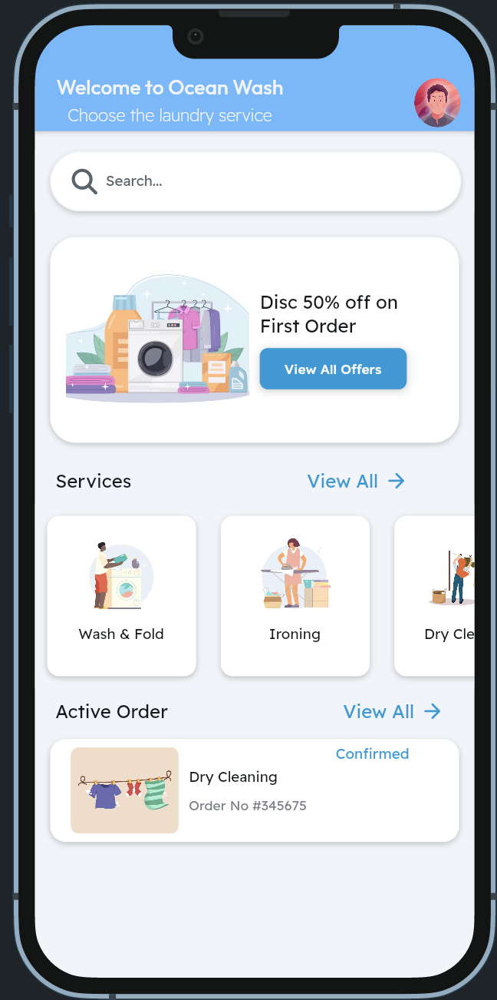
Tampilan Menu Utama
Pada tampilan di halaman ini user dapat melihat penawaran, memilih layanan sesuai kebutuhan user dan juga klik profile user

Slide 12
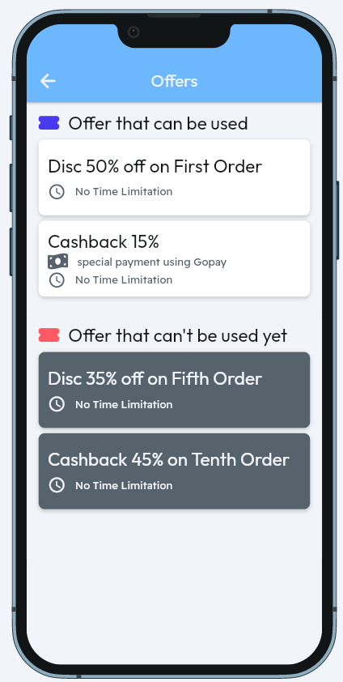
Tampilan Offers
Setelah pengguna mengklik button View All Offers, user akan diarahkan ke halaman offers, dimana user dapat melihat semua penawaran yang dapat digunakan maupun yang belum dapat digunakan.

Slide 13
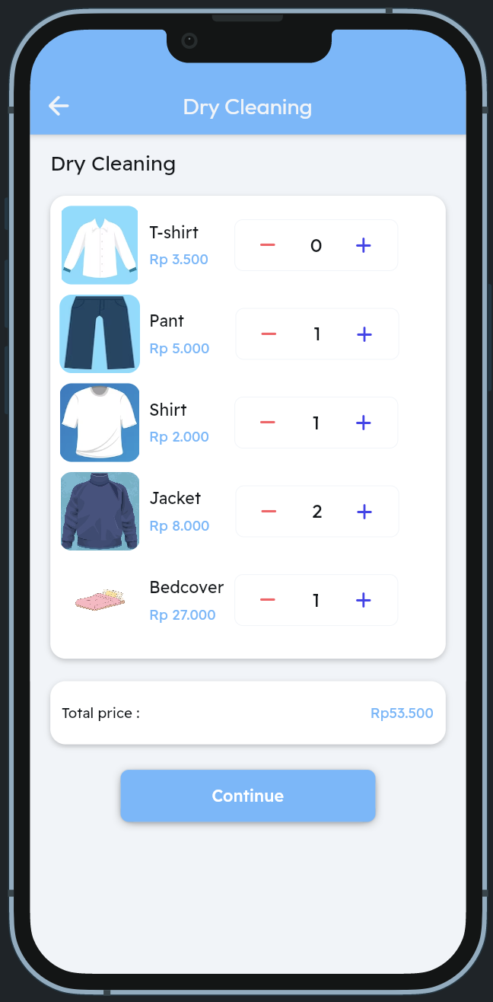
Tampilan Dry Cleaning Service
Setelah user memilih layanan yang disediakan, user akan diarahkan ke halaman selanjutnya. Pada halaman ini pengguna dapat memilih berapa banyak pakaian yang ingin di cuci serta pengguna dapat melihat total harga.

Slide 14
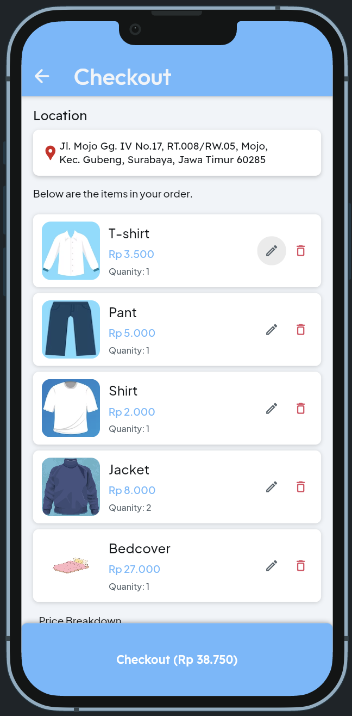
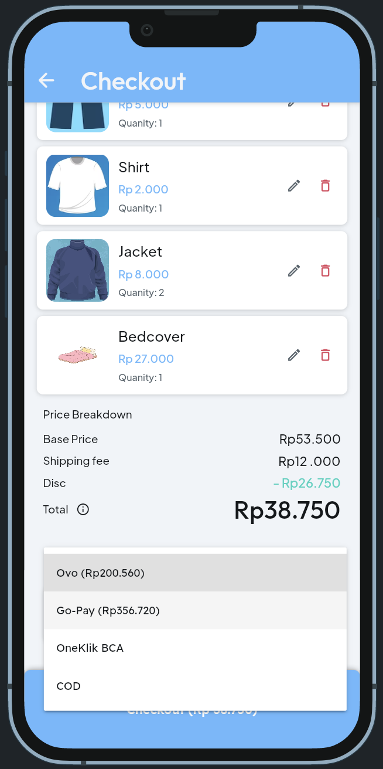
Tampilan Checkout
Pada halaman ini user juga dapat mengatur alamat pengiriman. user juga dapat memilih cara pembayaran yang sudah disediakan sebanyak 4 tipe pembayaran. Jika pesanan sudah sesuai, pengguna dapat mengklik button Checkout.

Slide 15
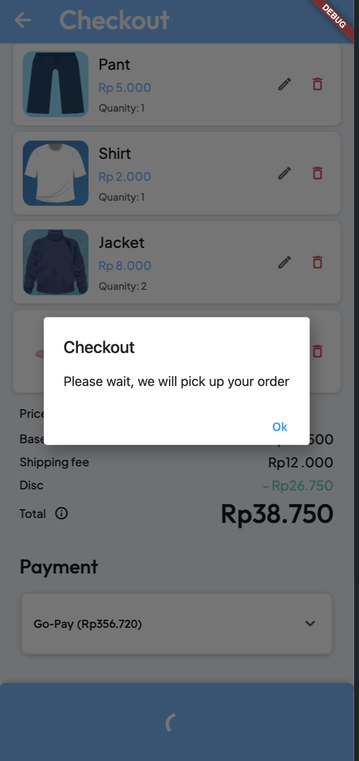
Tampilan Checkout
Jikalau user belum memilih pembayaran maka tombol checkout tidak bisa diklik. Pastikan user sudah memilih metode pembayaran.

Slide 16
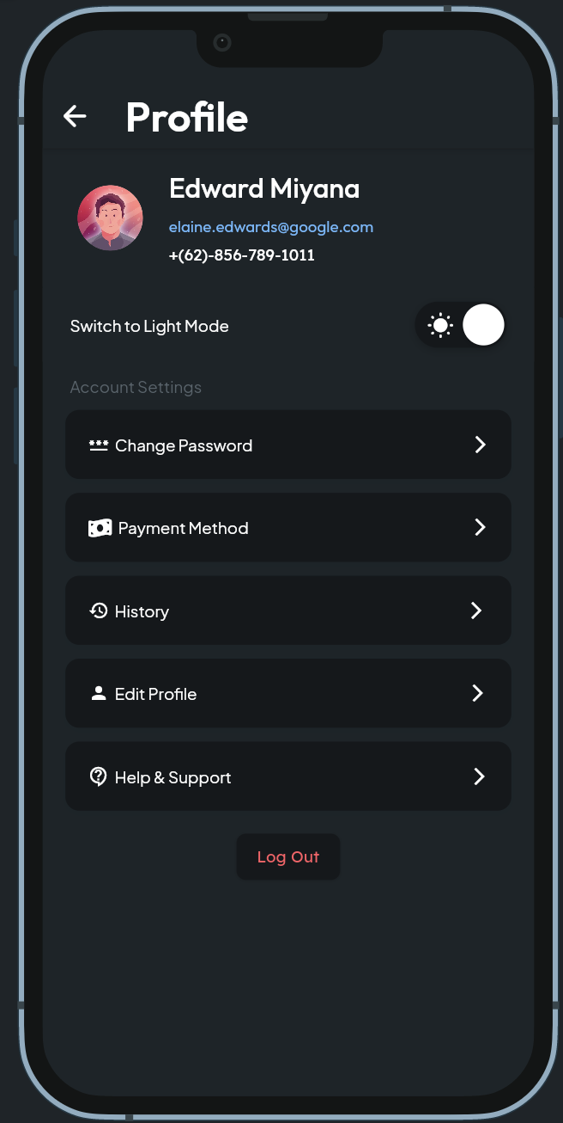
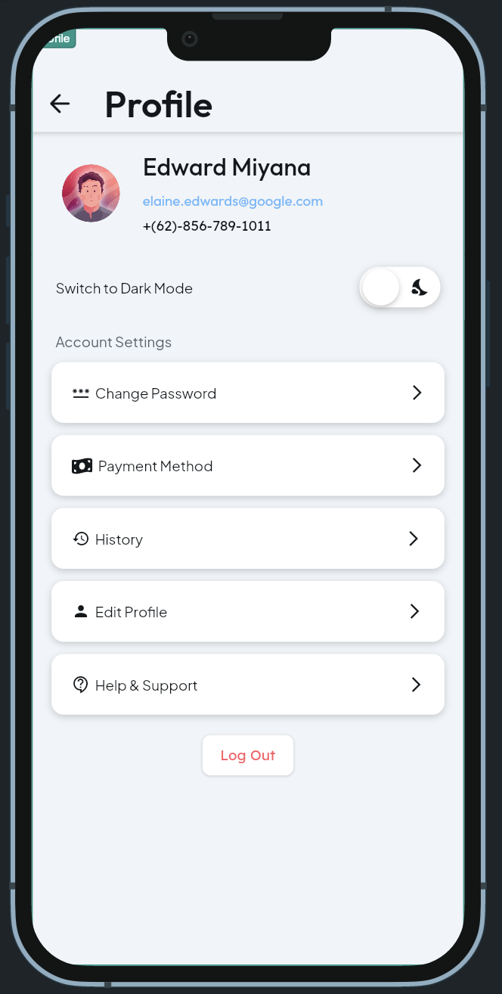
Tampilan Profile Pengguna
Pada halaman profile user dapat mengatur tema tampilan pada aplikasi Ocean Wash menjadi Dark Mode atau Light Mode. Selain itu pada menu History user dapat melihat History pemesanan. user juga dapat keluar pada aplikasi dengan mengklik button Log Out.

Slide 17
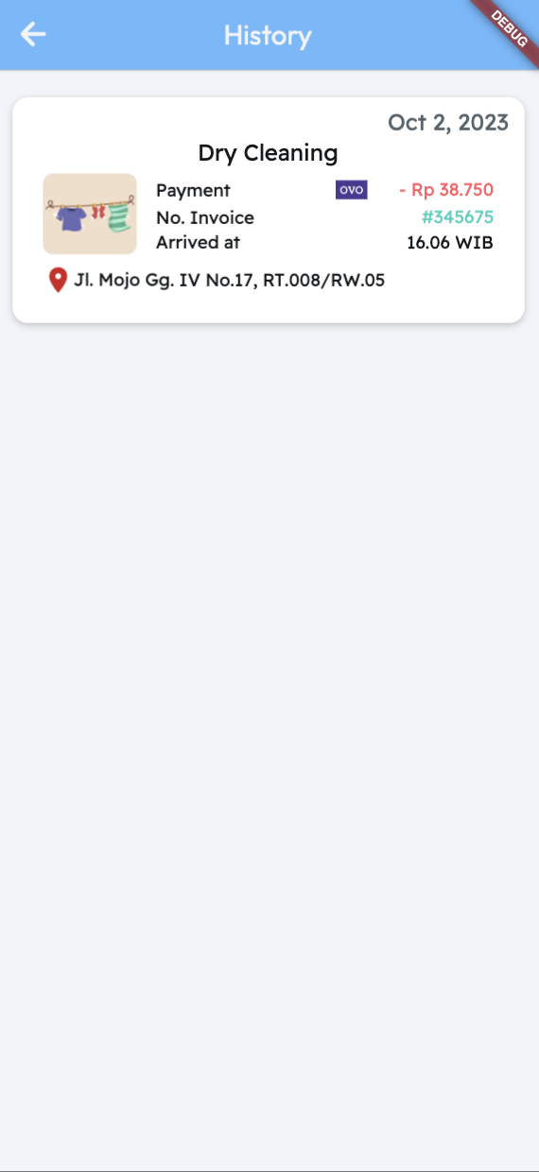
Tampilan History
Pada halaman History pengguna dapat melihat detail pemesanan yang telah selesai.

Slide 18
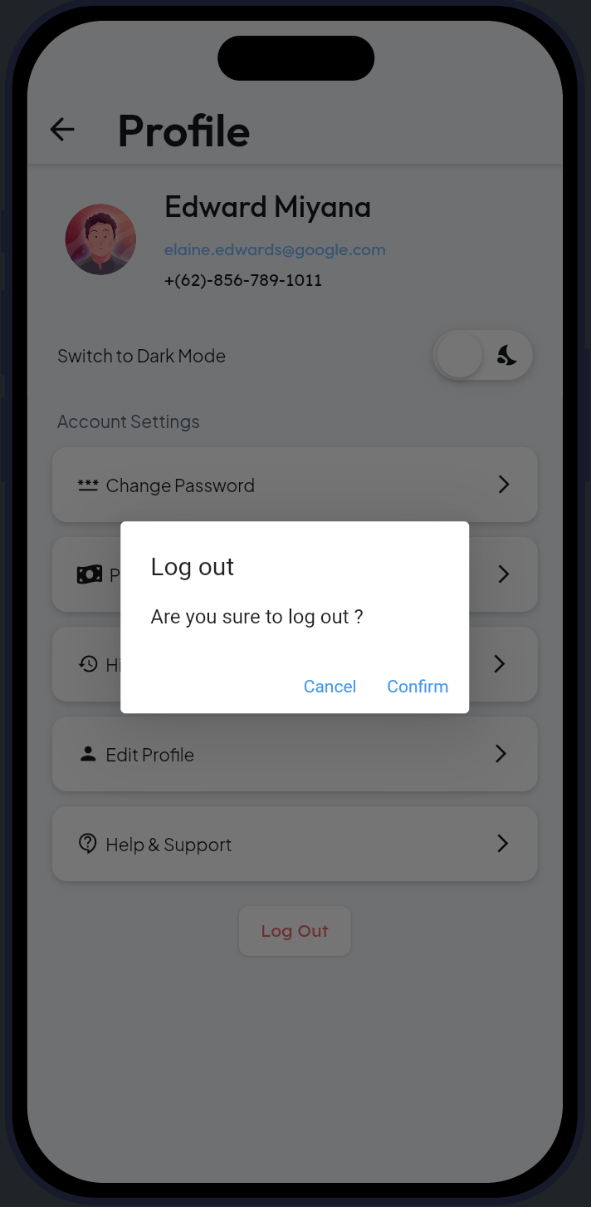
Tampilan Logout
Pada halaman log out, user akan diberikan pilihan apakah yakin untuk log out atau tidak

Slide 19
Daftar Pustaka
Aplikasi Kasir Laundry Android - Software laundry No 1 di Indonesia (aplikasilaundryandroid.com)
https://www.sakulaundry.com/
https://www.freepik.com/free-photos-vectors/flat-illustration
https://www.google.com/url?sa=i&url=https%3A%2F%2Fwww.behance.net%2Fgallery%2F109309475%2FLaundry-Booking-App-Design&psig=AOvVaw0aPkA3By647DAsgKE7BOSD&ust=1696418905607000&source=images&cd=vfe&opi=89978449&ved=0CBEQjRxqFwoTCNDj3ojj2YEDFQAAAAAdAAAAABAE
https://www.youtube.com/watch?v=Rpp2Sxp2KCo&t=436s&pp=ygUVZmx1dHRlcmZsb3cgc2Nyb2xsaW5n
https://www.youtube.com/watch?v=7b3k_OMx6KI&t=958s&pp=ygUaZmx1dHRlcmZsb3cgZGlzYWJsZSBidXR0b24%3D

Slide 20
THANK YOU

